Slide 1

SCHUNK Engineering
Solution Book - Metallverarbeitung
Hinweis:
Diese Präsentation enthält vertrauliche Informationen und ist nur zur nicht-öffentlichen Verwendung bei Kunden und Lieferanten freigegeben. Ggf. Rücksprache mit Fachbereich notwendig.
- Diesen Hinweis vor Benutzung entfernen -

Slide 2
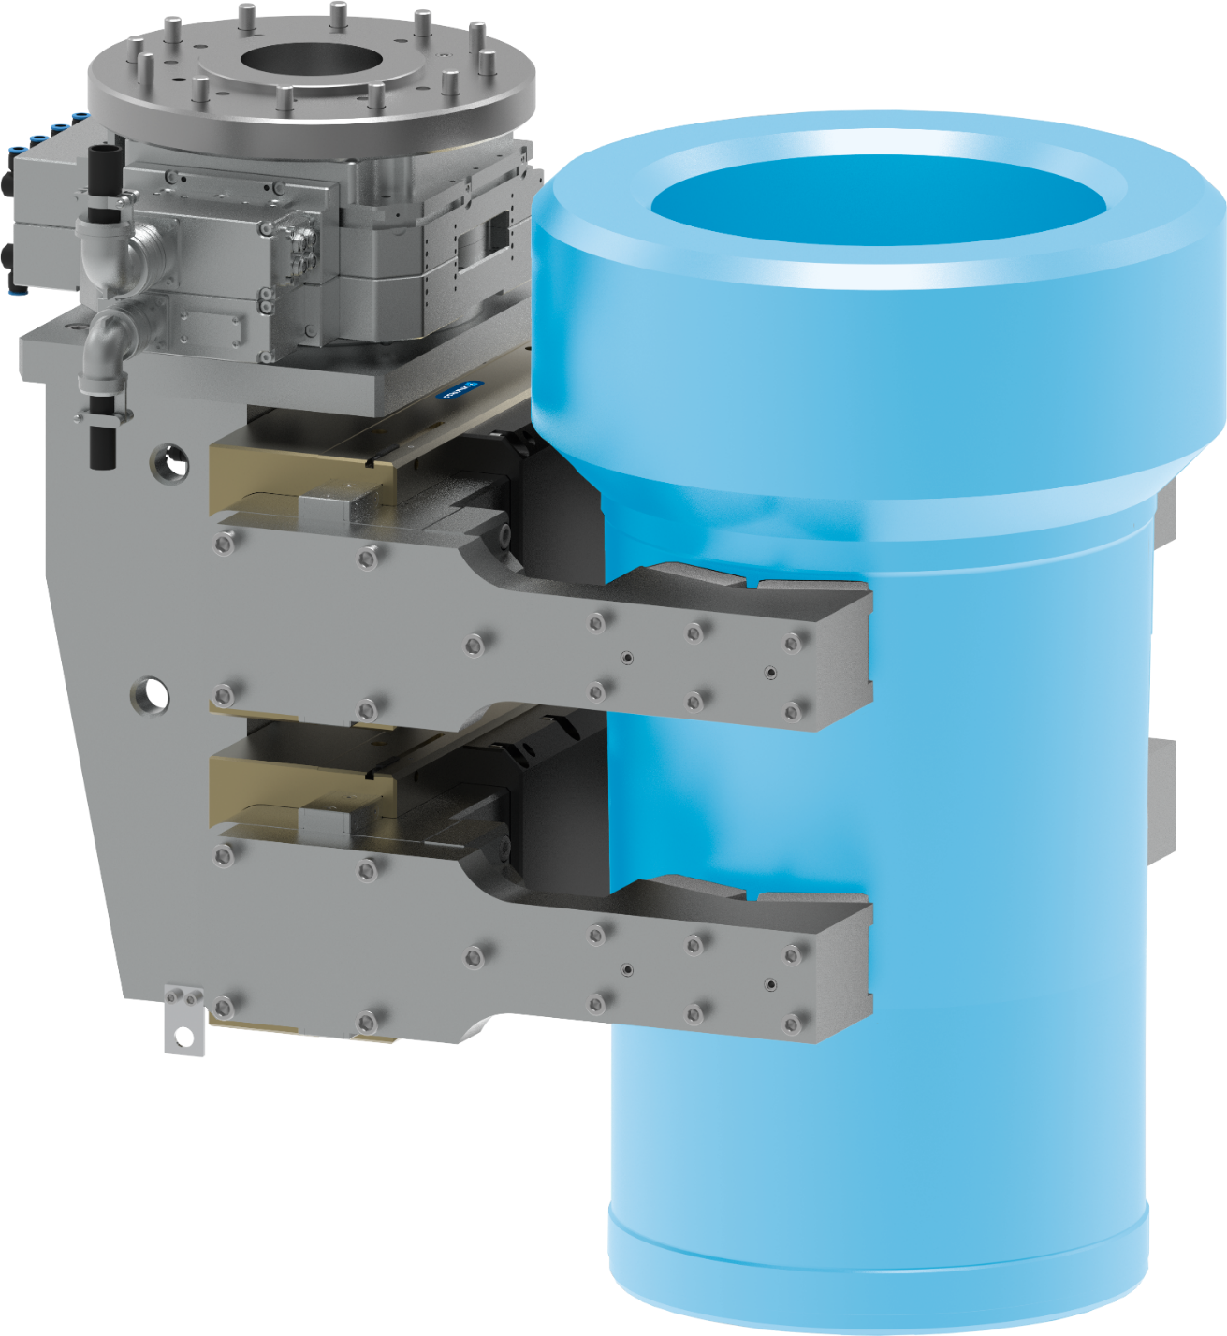








Greifeinheit
Handling von Zylinderlaufbuchsen für Schiffsmotoren
Metallverarbeitung
Funktion
Be- und Entladen einer Drehmaschine mit sehr schweren Zylinderlaufbuchsen (350 kg)
Kundennutzen
  Hohe Flexibilität bei großem Bauteilespektrum
  hohe Skalierbarkeit
  Handhabung von schweren Bauteilen >350 kg
  Einfaches & schnelles tauschen von Verschleißteilen
Kundenspezifische Aufsatzbacken
mit wechselbaren Spanneinsätzen
Kompetentes Projektierungsteam
Auslegung, Konstruktion und Montage durch SCHUNK
zweite Seite vorhanden
TYPICAL PRODUCTS
TYPICAL PROCESS
REQUIREMENTS
RELIABILITY
STRONG
ACCURACY
Notes:
SCHUNK ID: 1579207

Slide 3

Greifeinheit
Handling von Zylinderlaufbuchsen für Schiffsmotoren
Metallverarbeitung
1 x Schwerlast-Schnellwechseladapter
SWS-L-510
Verteiler
Ventile
Adapterplatte
Kundenspezifische Aufsatzbacken
mit wechselbaren Spanneinsätzen
2 x Parallelgreifer
SPG 100-SDV-P
mit Druckerhaltungsventil
Notes:
SCHUNK ID: 1579207

Slide 4
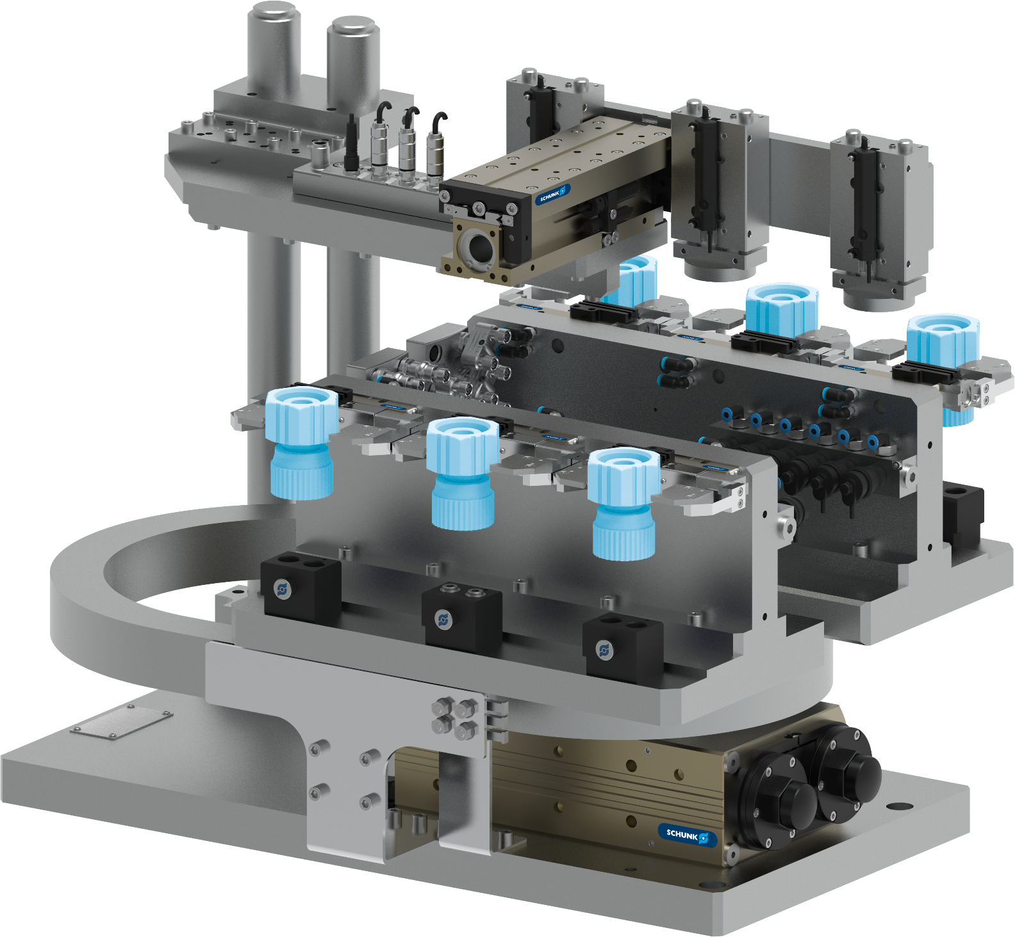




6-fach Greif-Schwenkeinheit
Greifen von Kleinteilen / Schüttgut
Metallverarbeitung - Montage / Kleinteile
Funktion
Be- und Entladen sowie Crimp-Prozess der Kleinteile. Kundenseitiges Gegenstück zur Zentrierung wird über Schnellwechselsystem gewechselt.
Kundennutzen
  schnelles Umrüsten
  maximale Parallelisierung
  integrierte Mediendurchführung
  hohe Skalierbarkeit
Kompetentes Projektierungsteam
Auslegung, Konstruktion und Montage durch SCHUNK
zweite Seite vorhanden
TYPICAL PRODUCTS
TYPICAL PROCESS
REQUIREMENTS
HIGHSPEED
RELIABILITY
ACCURACY
Notes:
SCHUNK ID: 1502263

Slide 5

6-fach Greif-Schwenkeinheit
Greifen von Kleinteilen / Schüttgut
Metallverarbeitung - Montage / Kleinteile
Adapterplatten, Sensorverteiler, Ventile, Magnetschalter, Energiekette
6 x 2-Finger
Parallelgreifer
KGG 60-40
6 x Schnellwechselsystem
BSWS - kundenseitiges Gegenstück zur Zentrierung nicht dargestellt
1 x Schwenkeinheit
SRU-plus 50
Notes:
SCHUNK ID: 1502263

Slide 6
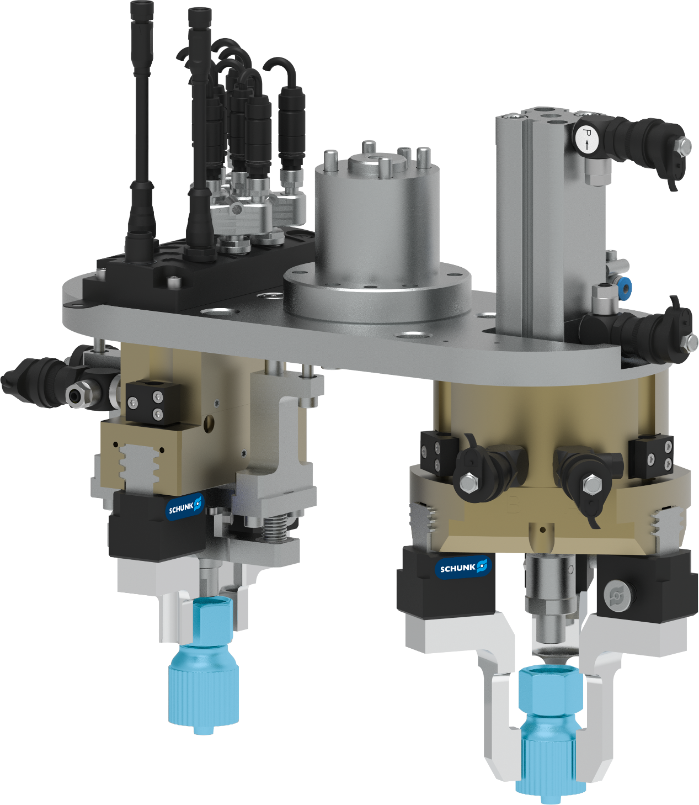
Doppel-Greifeinheit
Greifen von Kleinteilen / Schüttgut
Metallverarbeitung - Montage / Kleinteile
Funktion
Crimpen der gegriffenen Teile mit Gegenstück über Andrückvorrichtung
Kundennutzen
  kompakte Bauform
  Handling hoher Bauteil-Variantenvielfalt
  kurze Rüstzeiten
  kurze Taktzeiten
Anbau an Roboterflansch
über Adapterplatte
Kompetentes Projektierungsteam
Auslegung, Konstruktion und Montage durch SCHUNK
zweite Seite vorhanden
TYPICAL PRODUCTS
TYPICAL PROCESS
REQUIREMENTS
HIGHSPEED
RELIABILITY
ACCURACY
Notes:
SCHUNK ID: 1502264

Slide 7

Doppel-Greifeinheit
Greifen von Kleinteilen / Schüttgut
Metallverarbeitung - Montage / Kleinteile
Adapter, Magnetschalter,
Ventile, Verteiler
Anbau an Roboterflansch
über Adapterplatte
1 x Parallelgreifer
PGN-plus-P 80
1 x 3-Finger-Zentrischgreifer
PZB-plus 100
5 x Backenschnellwechsel-
system BSWS-BM 80
Andrückvorrichtung
Notes:
SCHUNK ID: 1502264

Slide 8
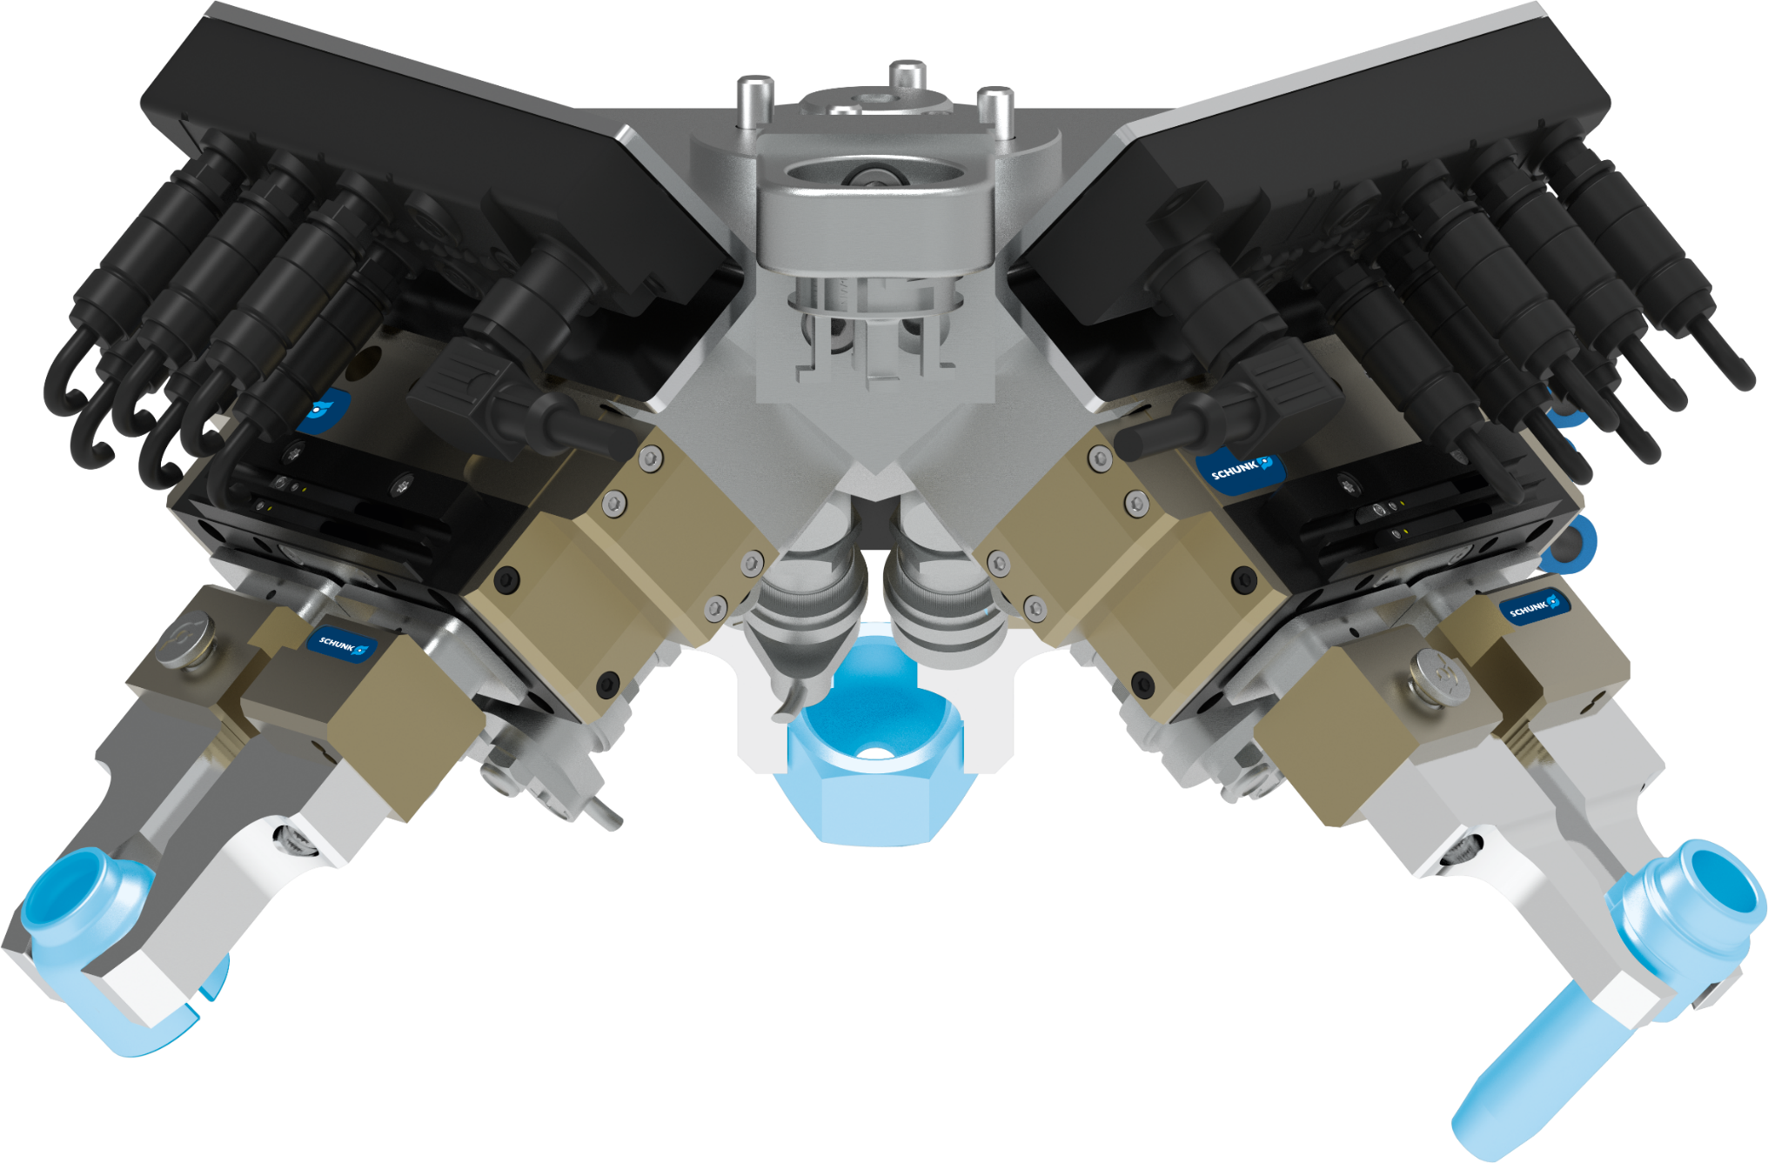
3-fach Greifeinheit
Greifen von Kleinteilen/Schüttgut
Metallverarbeitung
Funktion
Greifen von drei verschiedenen Metall-Kleinteilen als Schüttgut über kundenseitiges Kamerasystem.
Kundennutzen
  kompakte Mehrfach-Greiferlösung
  Handling hoher Bauteil-Variantenvielfalt
  kurze Rüstzeiten
  kurze Taktzeiten
Anbau an Roboterflansch
über Adapterplatte
Kompetentes Projektierungsteam
Auslegung, Konstruktion und Montage durch SCHUNK
zweite Seite vorhanden
TYPICAL PRODUCTS
TYPICAL PROCESS
REQUIREMENTS
HIGHSPEED
RELIABILITY
ACCURACY
Notes:
SCHUNK ID: 1502261

Slide 9
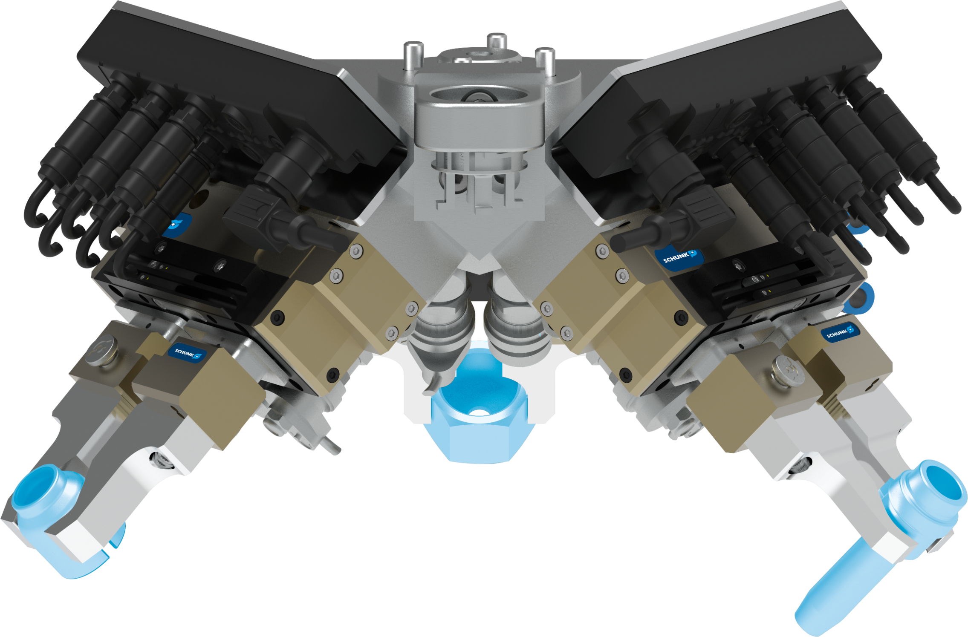
3-fach Greifeinheit
Greifen von Kleinteilen/Schüttgut
Metallverarbeitung
Exemplarische Darstellung anhand eines Greifers:
Verteiler
Ventile
2-Finger-Parallelgreifer
PGL-plus-P 10-AS
zweiter
Greifer
Magnetschalter
Backenschnellwechsel
BSWS-BM 64
verschiedene Aufsatzbacken
dritter
Greifer
Notes:
SCHUNK ID: 1502261

Slide 10
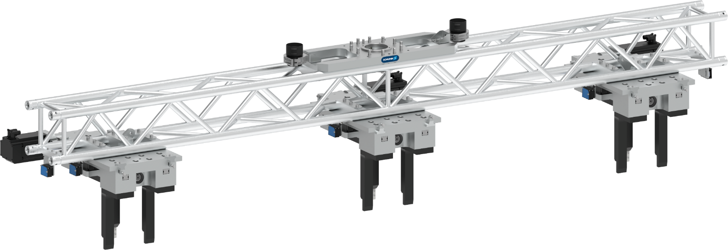

Greifeinheiten an Traverse
Handling von 4-Meter-Stahlträgern mit bis zu 500 kg
Metallverarbeitung
Funktion
Handling von sehr langen und schweren Bauteilen: Greiferaufbau entlang einer Traverse zur Gewichtsreduzierung
Umfang
  Traversenkonstruktion mit Flanschanschluss für Roboter
  3x verstärkte Sondergreifer für Werkstückgewicht bis 500 kg
  3x Winkelgetriebe für kundenseiteigen Anbau eines Servomotors
  je 3x Aufsatzbacken fest und beweglich
Kompetentes Projektierungsteam
Auslegung, Konstruktion und Montage durch SCHUNK
zweite Seite vorhanden
TYPICAL PRODUCTS
TYPICAL PROCESS
REQUIREMENTS
RELIABILITY
STRONG
ACCURACY
Notes:
SCHUNK ID: 1472620 (l) /1511530 (r)

Slide 11
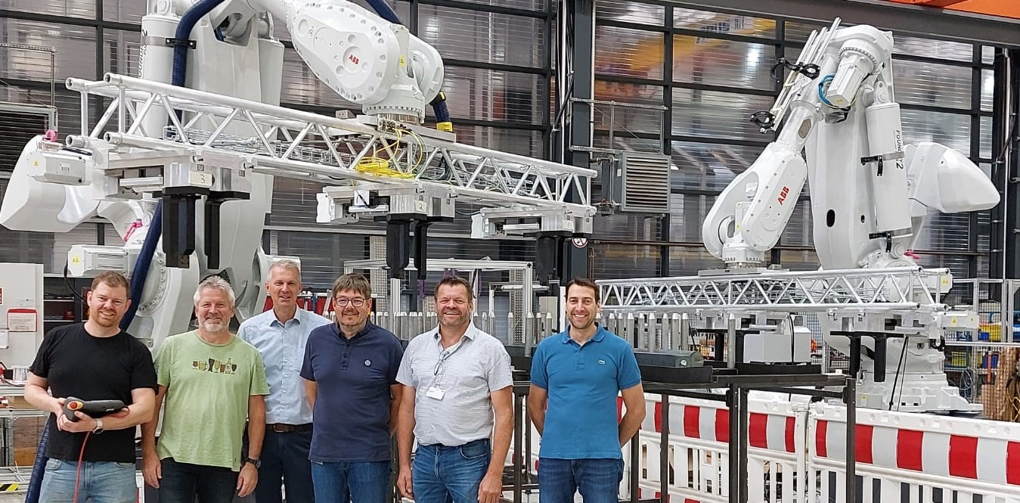
Greifeinheiten an Traverse
Handling von 4-Meter-Stahlträgern mit bis zu 500 kg
Metallverarbeitung

Slide 12


Elektrischer 3-Finger Zentrischgreifer mit großem Hub
Handling von großen rotationssymmetrischen Bauteilen
Metallverarbeitung - Werkzeugmaschine
Umfang
  Blechumhausung
  Abstreifer
  zugängliche Schmieradapter
  Passive Andrückeinheit
  Winkelgetriebe
Servoelektrischer Antrieb
kundenseitig adaptierbarer Servomotor
Robuste Führung
Kugelumlaufführung
Großer Hub / hohe Greifkraft
TYPICAL PRODUCTS
TYPICAL PROCESS
REQUIREMENTS
STRONG
Notes:
SCHUNK ID: 1562643 / ausschließlich ENTWURF-Status

Slide 13



2-Finger Greifer-Schwenkmodule
Handhabung von Rotorwellen und Antriebswellen
Metallverarbeitung
Funktion und Nutzen
Maschinenbeladung einer Drehmaschine: Handhabung von Rotor- und Antriebswelle OP1 + OP2
Umfang - jedes Modul besteht aus:
  1x Schwenkeinheit SRU-plus 50
  1x Schwenkkopf SRH-plus-D 40
  2 x dichter 2-Finger Parallelgreifer
  DPG-plus 100 (IP67)
  Adapterplatten mit platzsparender interner Luftdurchführung
  8 x Magnetsensoren
Kundenspezifische Aufsatzbacken
Gasnitrocarburierte & oxidierte Stahleinsätze
Komplette Projektabwicklung
Auslegung, Konstruktion und Montage durch SCHUNK
zweite Seite vorhanden
TYPICAL PRODUCTS
TYPICAL PROCESS
REQUIREMENTS
RELIABILITY
STRONG
WET
Notes:
SCHUNK ID: 1571789 / 1571786

Slide 14


2-Finger Greifer-Schwenkmodule
Handhabung von Rotorwellen und Antriebswellen
Metallverarbeitung
Die Greifer-Schwenkmodule werden auf einem Portalsystem zwischen Zentrallager und Drehmaschine betrieben → Portalsysteme sind ebenfalls Umfang von SCHUNK Engineering
1x Schwenkeinheit SRU-plus 50
1x Schwenkkopf SRH-plus-D 40
Adapterplatten mit platzsparender interner Luftdurchführung
2 x dichter 2-Finger Parallelgreifer
DPG-plus 100 (IP67) mit kundenspezifischen Aufsatzbacken
Notes:
SCHUNK ID: 1571789 / 1571786

Slide 15
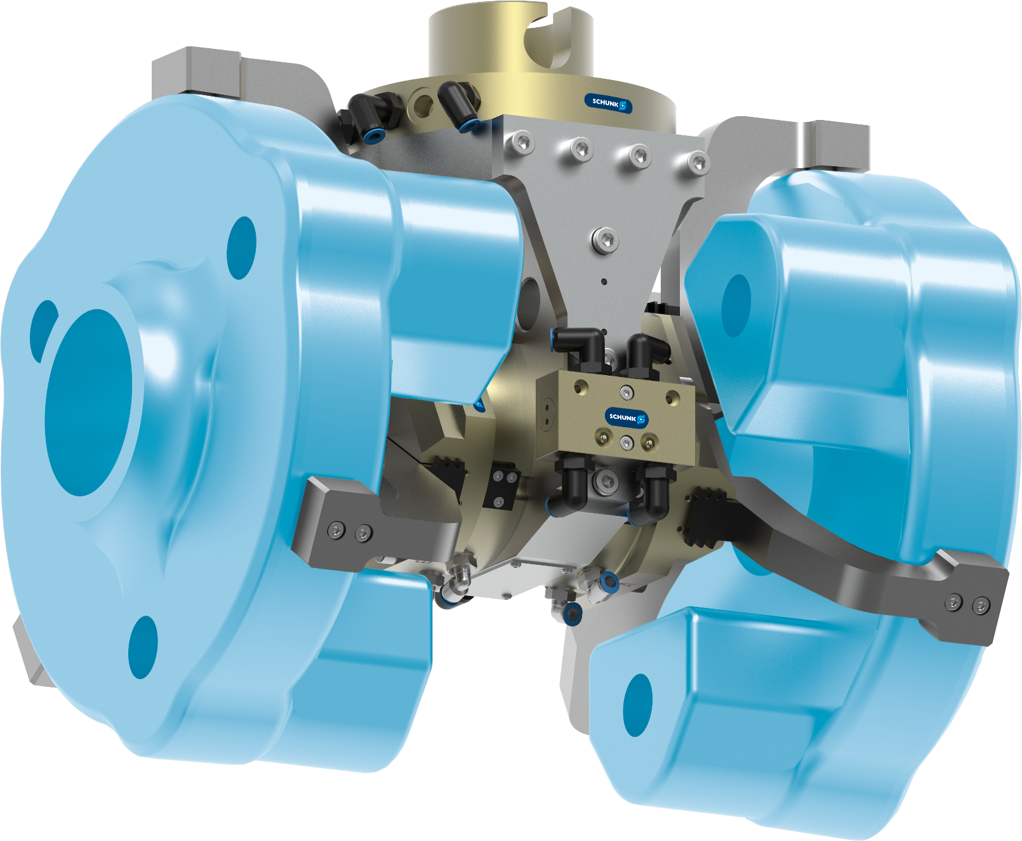
3-Finger Doppelgreifer + Schnellwechselsystem
Leichtbauweise mit maximaler Greifkraft
Metallverarbeitung
Funktion und Nutzen
3-Finger-Doppelgreifer mit manuellem Schnellwechselsystem am Roboter. Reduzierung des Greifergewichts ermöglicht schwerere Werkstücke am bestehenden Roboter.
Umfang
  2x 3-Finger-Zentrischgreifer PZN-plus 125-2
  Schnellwechselsystem SHS-125
  Leichtbau-Adapterplatte
  Druckerhaltungsventil SDV-P
Kundenspezifische Aufsatzbacken
mit spitzen Einsätzen für höhere Reibung
Komplette Projektabwicklung
Auslegung, Konstruktion und Montage durch SCHUNK
zweite Seite vorhanden
TYPICAL PRODUCTS
TYPICAL PROCESS
REQUIREMENTS
RELIABILITY
STRONG
ACCURACY
Notes:
SCHUNK ID: 1566116

Slide 16

3-Finger Doppelgreifer + Schnellwechselsystem
Leichtbauweise mit maximaler Greifkraft
Metallverarbeitung
ManuelleS Schnellwechselsystem
SHS-125
Leichtbau-Adapterplatte
Druckerhaltungsventil SDV-P
2x 3-Finger-Zentrischgreifer PZN-plus 125-2
mit kundenspezifischen Aufsatzbacken:
spitze Einsätze für höhere Reibung
Notes:
SCHUNK ID: 1566116

Slide 17


Schwerlast Handling
Handling eines ca. 350 kg schweren Motorblocks für LKW
Metallverarbeitung - Werkzeugmaschine
Funktion und Kundennutzen
Umsetzen des Guss-Rohteils in die Werkzeugmaschine. Mehrfacher Toleranzausgleich ermöglicht das Spannen auf rohen Spannkonturen mit mehreren Millimeter Bauteiltoleranz.
Umfang
  C-Achse
  x-y-z Ausgleichseinheit
  2-Finger Parallelgreifer
  Schwenkfinger mit Toleranzausgleich
  Adapterplatten und weiteres Zubehör
Kompetentes Projektierungsteam
Auslegung, Konstruktion und Montage durch SCHUNK
zweite Seite vorhanden
TYPICAL PRODUCTS
TYPICAL PROCESS
REQUIREMENTS
RELIABILITY
STRONG
ACCURACY
Notes:
SCHUNK ID: 1535228

Slide 18

Schwerlast Handling
Handling eines ca. 350 kg schweren Motorblocks für LKW
Metallverarbeitung - Werkzeugmaschine
C-Achse
Weiteres:
Adapterplatten
Sensoren, Getriebe
Blasdüsen zur Reinigung der Greiferpins inkl. Verschlauchung
x-y-z Ausgleichseinheit
2-Finger Parallelgreifer
Schwenkfinger mit Toleranzausgleich
Notes:
SCHUNK ID: 1535228

Slide 19
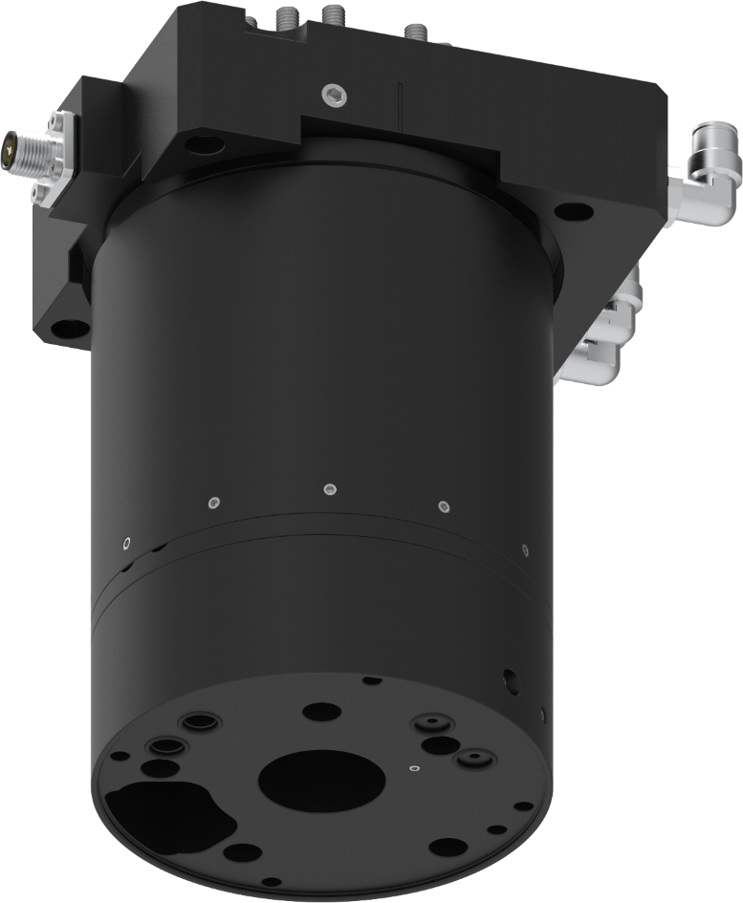

Drehdurchführung DDF-060
Be- und Entladung von Blechbearbeitungsmaschinen
Metallverarbeitung - Blechbearbeitung
DDF-060
Drehdurchführung
Pneumatische Durchführung
  1 x Pneumatik G1/4 Zoll 4-10 bar
  1 x Pneumatik G1/8 Zoll 4-10 bar
  1 x Vakuum G1/4 Zoll
Elektrische Durchführung
4 x ASI+/-, AUX+/-, Stecker M12 4-polig
Befestigungsbohrbild
nach kundenspezifischen Angaben möglich
kurze Projektdurchlaufzeit
Auslegung, Konstruktion und Montage durch SCHUNK
TYPICAL PRODUCTS
TYPICAL PROCESS
REQUIREMENTS
RELIABILITY
STRONG
ACCURACY
Notes:
SCHUNK ID: 1401942

Slide 20
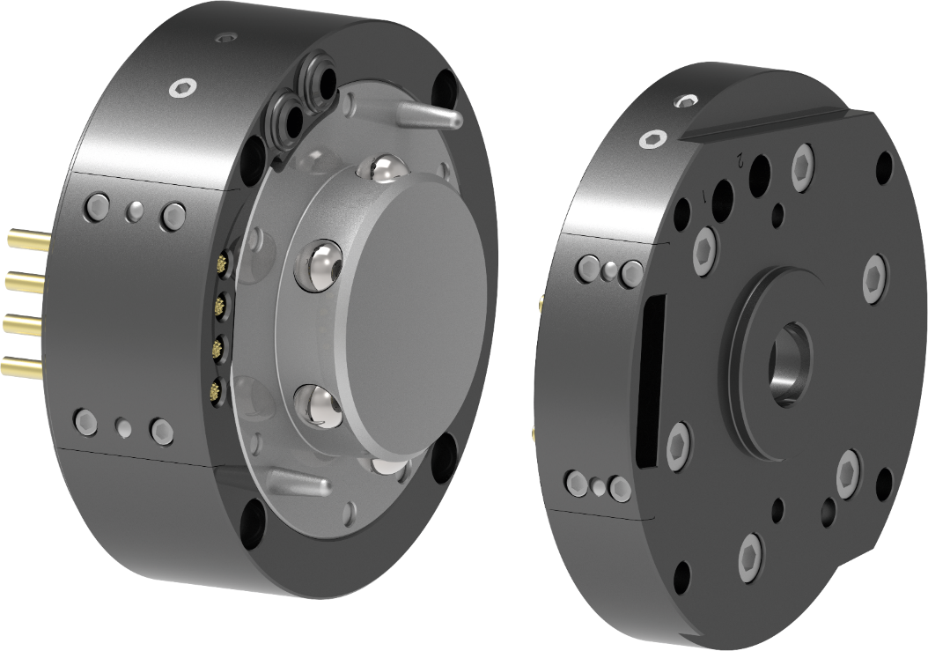

Schnellwechselsystem
Be- und Entladung von Blechbearbeitungsmaschinen
Metallverarbeitung - Blechbearbeitung
SWS-060-T
Schnellwechselsystem,
Zuladung bis 75 kg, Mxy bis 197 Nm
Durchführung Pneumatik/Vakuum und Elektrik
2 x G18“ Pneumatik/Vakuum
4 Pins für ASi-Bus
Befestigungsbohrbild
nach kundenspezifischen Angaben möglich
kurze Projektdurchlaufzeit
Auslegung, Konstruktion und Montage durch SCHUNK
TYPICAL PRODUCTS
TYPICAL PROCESS
REQUIREMENTS
RELIABILITY
STRONG
ACCURACY
Notes:
1472620 (l) /1511530 (r)

Slide 21
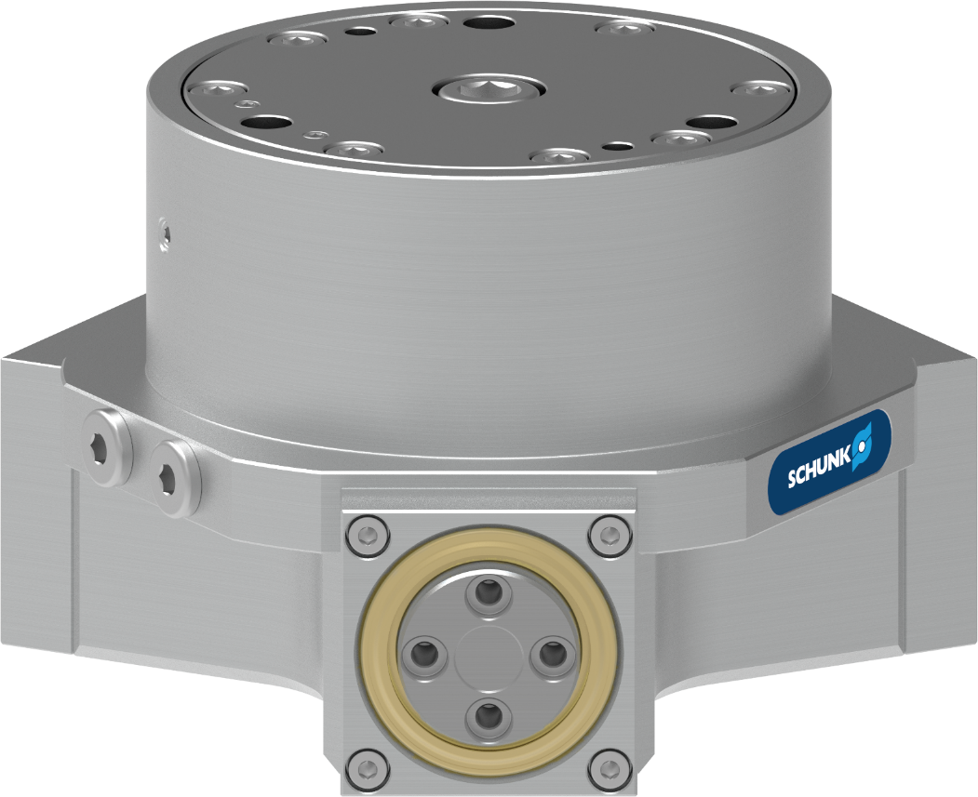

3-Finger Zentrischgreifer
Handling von Teilen innerhalb der Reinigungsmaschine
Metallverarbeitung - Reinigung
Dichter 3-Finger Zentrischgreifer
Material: Edelstahl und hochseewasserbeständiges Aluminium
Chemisch und thermisch beständige doppelte Abdichtung
mit robustem Abstreifer
Anschraubbild Aufsatzbacken
analog DPZ-plus 80
Ein Ansprechpartner
für den gesamten Aufbau inkl. Konstruktion und Montage
TYPICAL PRODUCTS
TYPICAL PROCESS
REQUIREMENTS
RELIABILITY
STRONG
ACCURACY
Notes:
SCHUNK ID: 1336370

Slide 22
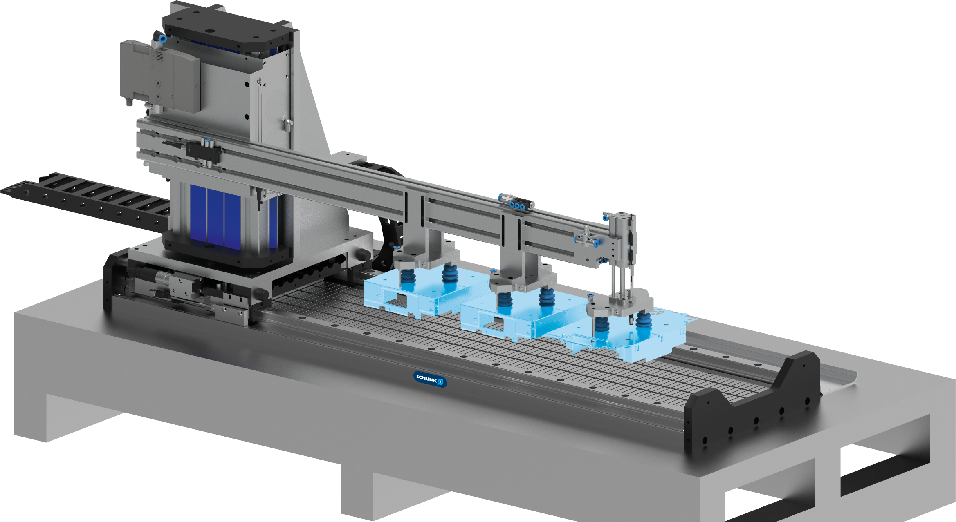




2-Achs Lineareinheit
Umsetzen von Elektronikgehäuse im Folgeverbundwerkzeugen
Metallverarbeitung - Blechbearbeitung
Anwendung
Handling für ein Folgeverbundwerkzeug. Gefertigt werden Gehäuse für Autoradios.
Im Pressentakt müssen drei Teile zeitgleich gegriffen und in die nächste Werkzeugstufe transportiert werden.
Achsen
X-Achse: LDF-UF-1000-1050-1460
Z-Achse: LDT-EL-0600-0100-0460
Lieferumfang
Leistungs- und Geberkabel, Kompakt-Ejektor mit Vakuumgreifer, Montagewinkel für Z-Achse, 3x pneumatische Z-Achsen und Energiekette
TYPICAL PRODUCTS
TYPICAL PROCESS
REQUIREMENTS
HIGHSPEED
RELIABILITY
ACCURACY
Notes:
SCHUNK ID: 394057 (SES)

Slide 23
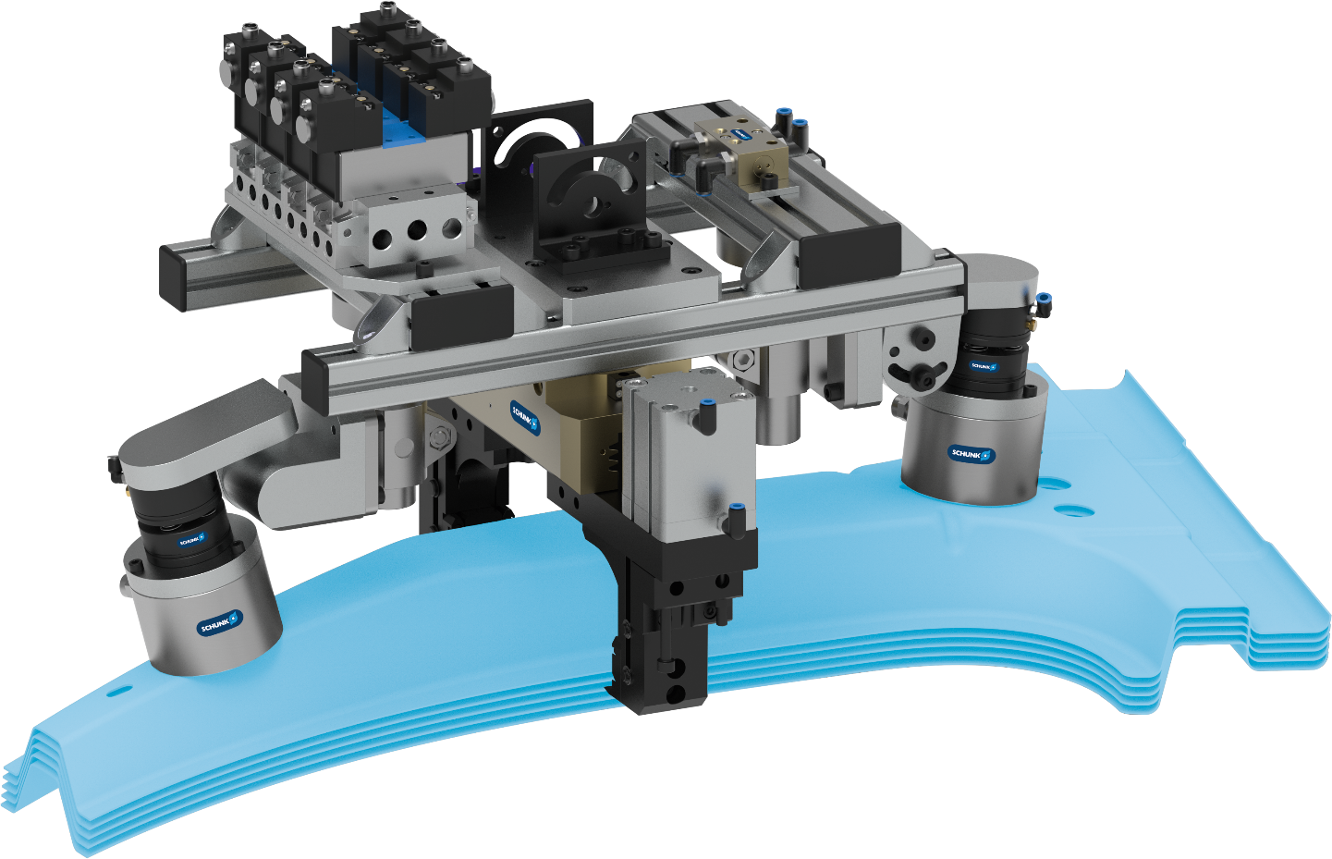



Greifeinheit PGN-plus, EGM
Vereinzelung und Be- und Entladung von B-Säulen
Metallverarbeitung - Blechbearbeitung
Kompetentes Projektierungsteam
Auslegung, Konstruktion und Montage durch SCHUNK
Parallelgreifer PGN-plus
kundenspezifische Greiferfinger mit integrierter Spreizfunktion
Magnetgreifer EGM
schwimmend gelagert für flexible Werkstück Aufnahme
Ausgleicheinheit AGE-U
Ausgleichsrichtung X, Y, Z, Winkel
TYPICAL PRODUCTS
TYPICAL PROCESS
REQUIREMENTS
RELIABILITY
STRONG
ACCURACY
Notes:
SCHUNK ID: 1347859

Slide 24
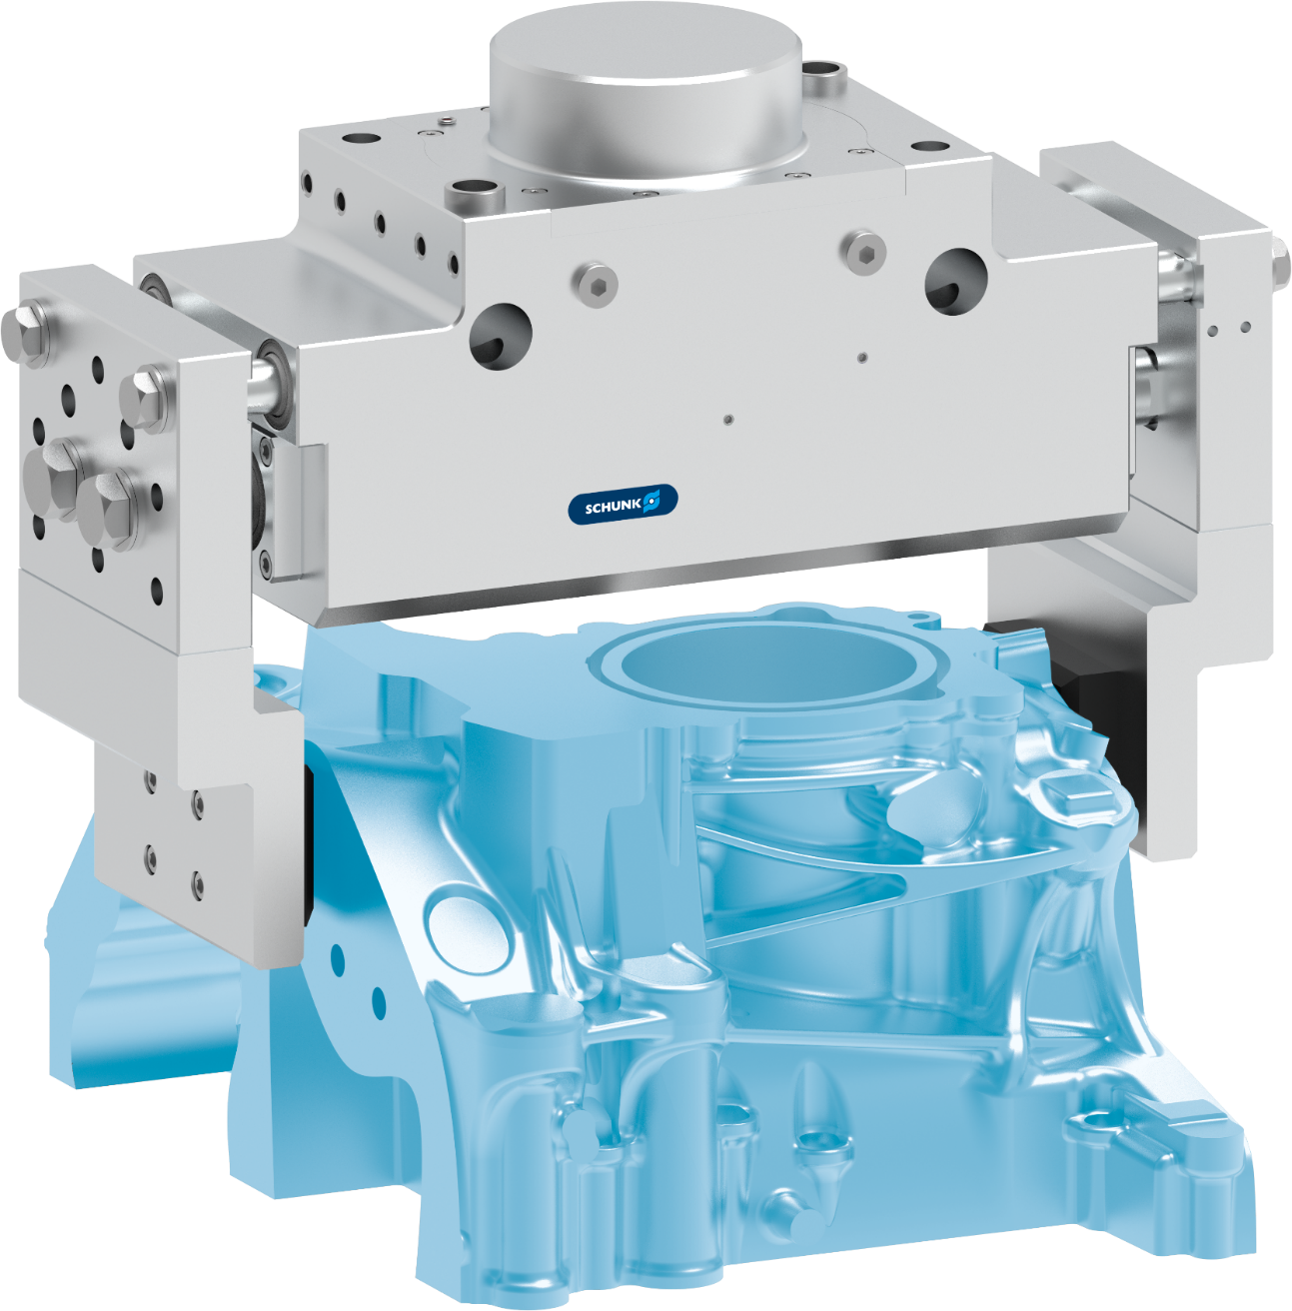
Dichter 2-Finger Parallelgreifer
Handling von Gehäusen innerhalb der Reinigungsmaschine
Metallverarbeitung - Reinigung
Dichter 2-Finger Parallelgreifer
Material, Edelstahl und hochseewasserbeständiges Aluminium
Chemisch und thermisch beständige doppelte Abdichtung
mit robustem Abstreifer
Überwachung mit Druckschalter
durch mechanisch betätigte Ventile
Ein Ansprechpartner
für den gesamten Aufbau inkl. Konstruktion und Montage
TYPICAL PRODUCTS
TYPICAL PROCESS
REQUIREMENTS
RELIABILITY
STRONG
ACCURACY
Notes:
SCHUNK ID: 1376342

Slide 25
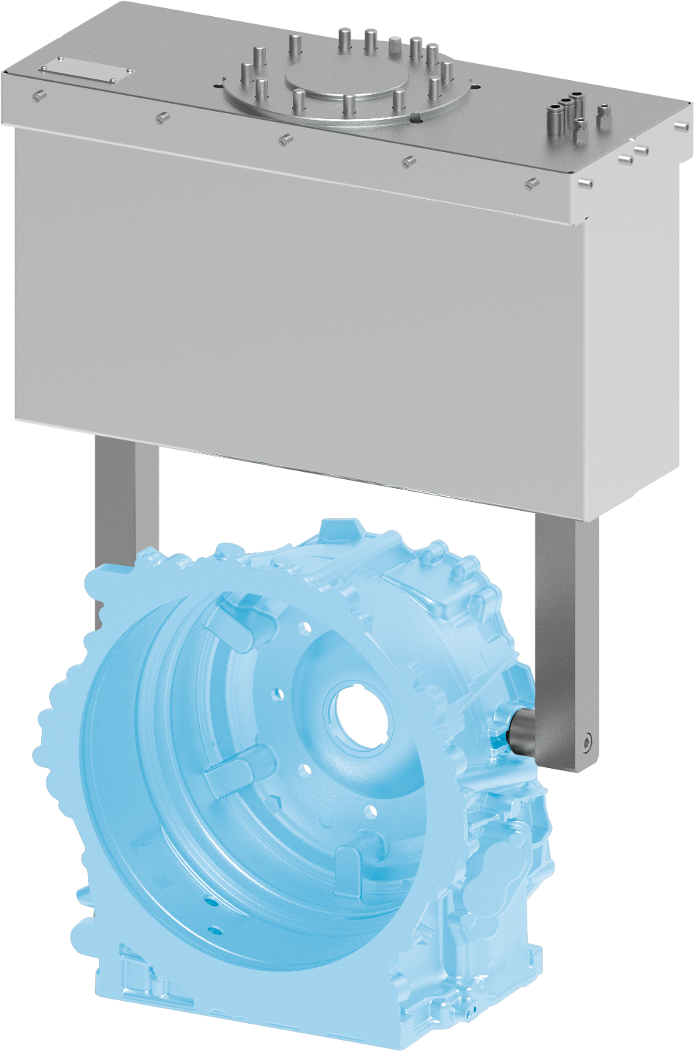
Greifeinheit DPG-plus
Einsatz in Hochdruck-Wasserstrahlreinigungsanlage
Metallverarbeitung - Reinigungsmaschinen
Dichte Greifer DPG-plus HD
mit Viton-Dichtungen und integrierter Sensorik
Spezial Greiferfinger und Abdeckung
aus Edelstahl mit Andruckmechanik im Greiferfinger
Einsatz in Hochdruck-reinigungsanlage
Wasserstrahldruck 750 bar
Kompetente Projektierungsteams
Auslegung, Konstruktion und Montage durch SCHUNK
TYPICAL PRODUCTS
TYPICAL PROCESS
REQUIREMENTS
RELIABILITY
STRONG
WET
Notes:
SCHUNK ID: 1490313

Slide 26
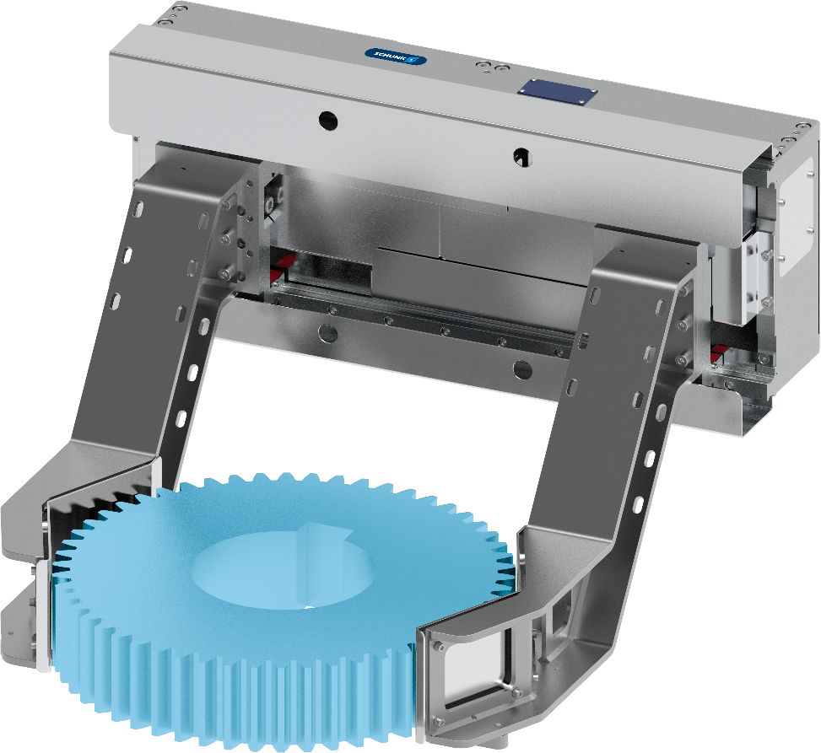


Großhubgreifer MGHG hitzegeschützt
Be-/Entladen von heißen Zahnrädern
Metallverarbeitung – Härten - Hochtemperatur
Handling heißer Werkstücke
Werkstücktemperatur >1000° C
Verschiedene Werkstückdurchmesser
Greifdurchmesser 200-600 mm
Hohe Greifkraft / schwere Werkstücke
Werkstückgewicht 70 kg, formschlüssiges Greifen
Dynamik
integriertes Wegmesssystem auch für Servopneumatik
Komplette Projektabwicklung
Auslegung, Konstruktion und Montage durch SCHUNK
TYPICAL PRODUCTS
TYPICAL PROCESS
REQUIREMENTS
STRONG
HOT
RELIABILITY
Notes:
SCHUNK ID: 1386683

Slide 27
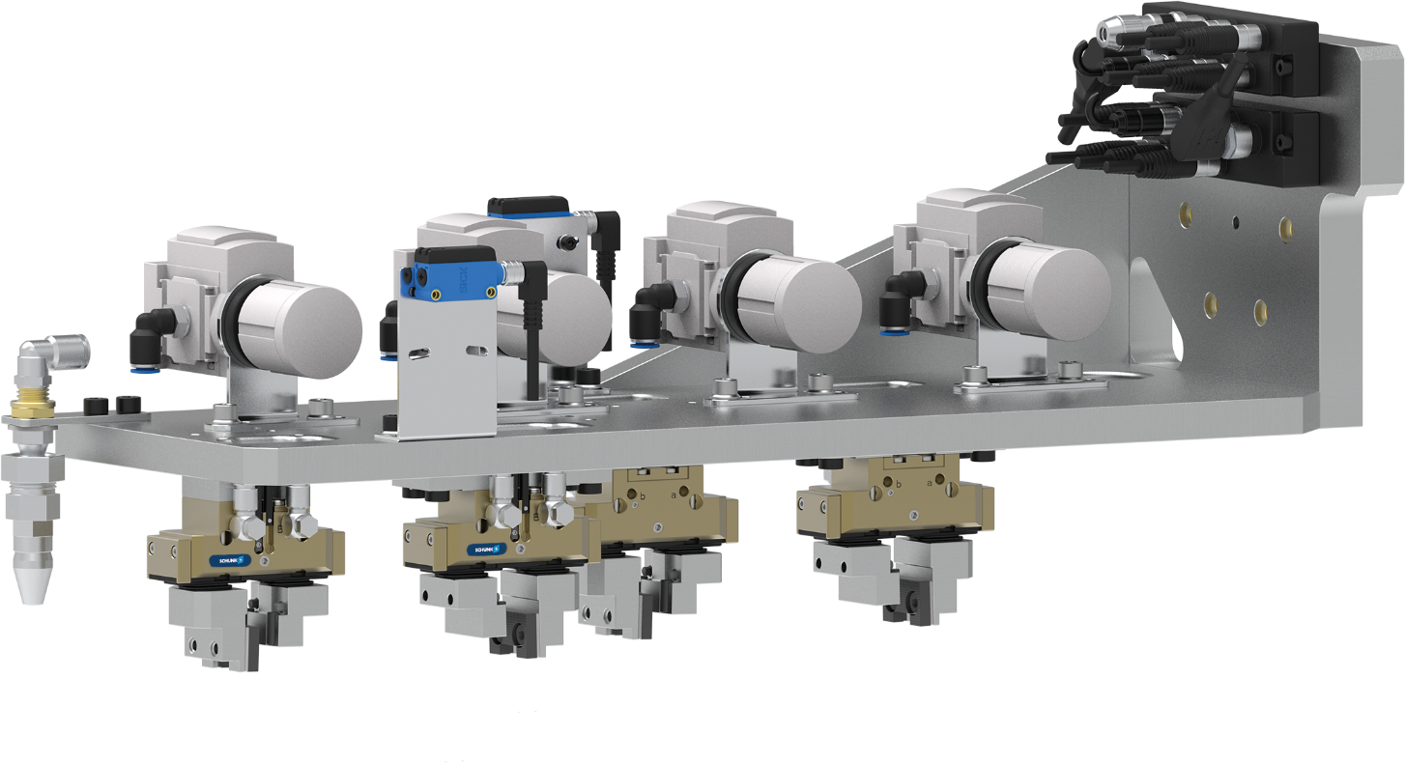

Doppelgreifeinheit für Sandkerne
Entladen einer Sandkernschießmaschine
Metallverarbeitung - Sandkern - Hochtemperatur
2-fach Greifeinheit als Komplettlösung
mit Standardgreifer PGN-plus 50-1
Greifer staubgeschützt
Staubschutzvariante SD
Schonendes Greifen
mit Gummispanneinsätzen und Druckregler
Integrierte Ausblasfunktion
zur Reinigung des Werkzeugs
Plug and Play
mit Ventiltechnik und Elektroverteiler komplett verdrahtet und verschlaucht
TYPICAL PRODUCTS
TYPICAL PROCESS
REQUIREMENTS
Notes:
SCHUNK ID: 1416753

Slide 28
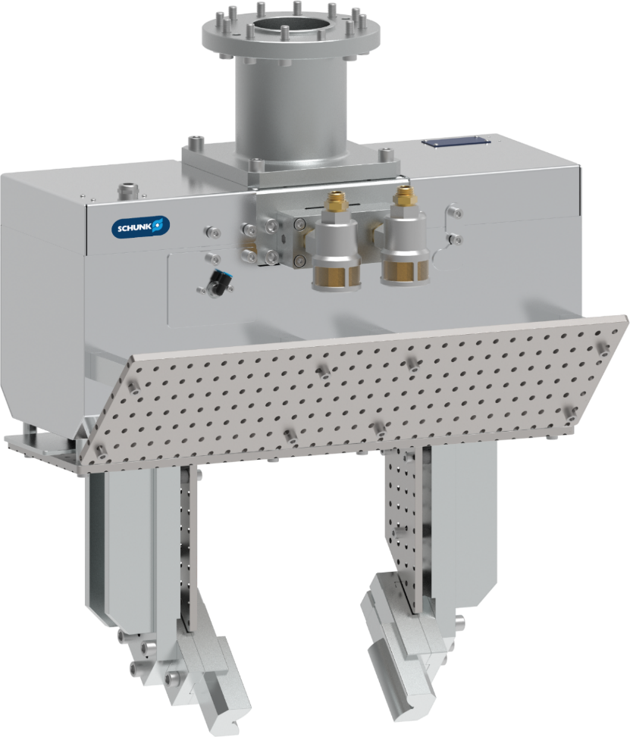
Greifeinheit SPG 100 mit Hitzeschutz
Entnahme von rotglühenden Sägeabschnitte aus Ofen
Metallverarbeitung - Hochtemperatur
Greifeinheit SPG 100
Werkstückgewicht 50 kg,
Werkstücktemperatur >1000° C
Hitzeschutz
mit Blecheinhausung, Hitzeschild, keramischer Isolierung, Hochtemperatur-Fett, Hochtemperatur-Dichtungen
Optimierte Öffnungs-/Schließzeiten
mit Schnellentlüftungsventilen, speziellen Dämpfungselementen
Kundenspezifische Aufsatzbacken
Formschluss prismatisch mit Isolierung
kurze Projektdurchlaufzeit
Auslegung, Konstruktion und Montage durch SCHUNK
TYPICAL PRODUCTS
TYPICAL PROCESS
REQUIREMENTS
STRONG
HOT
RELIABILITY
Notes:
SCHUNK ID: 30087158

Slide 29
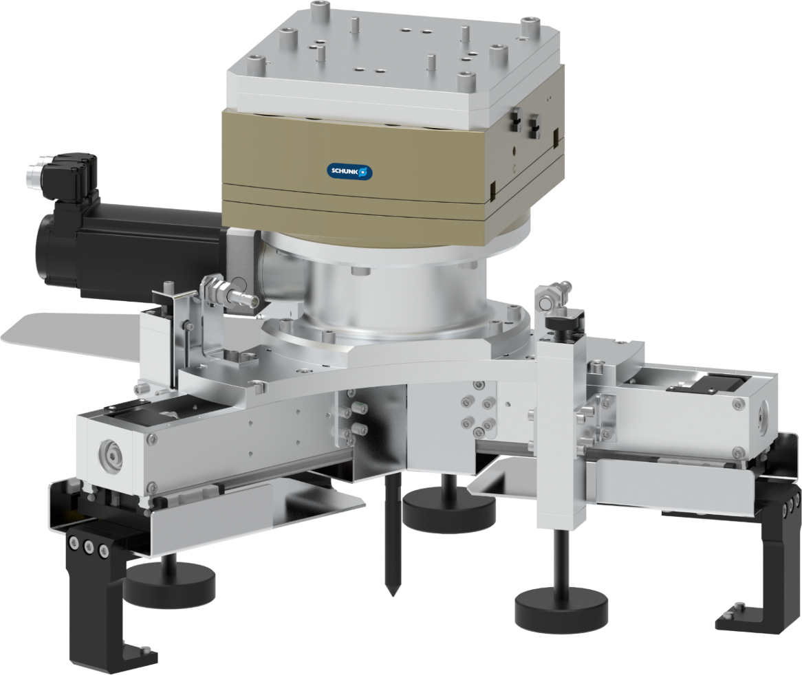
Servoel. 3-Finger Zentrischgreifer mit AGE
Be-/Entladen von Tellerrädern einer Härtepresse
Metallverarbeitung - Härten - Hochtemperatur
Servoel. 3-Finger Zentrischgreifer
mit Getriebe, Kegelräder, Spindel
Hitzeschutz
mit Wärmestrahlblech, Wärmeisolation
Kundenspezifische Aufsatzbacken
mit Keramikbeschichtung
X-/Y-Ausgleichseinheit
als Toleranzausgleich beim Beladen
Andrückvorrichtung
mit „Werkstück vorhanden“-Überwachung
kundenspezifische Schnittstelle
für den Anbau an Roboter
TYPICAL PRODUCTS
TYPICAL PROCESS
REQUIREMENTS
RELIABILITY
STRONG
ACCURACY
Notes:
SCHUNK ID: 30082733

Slide 30
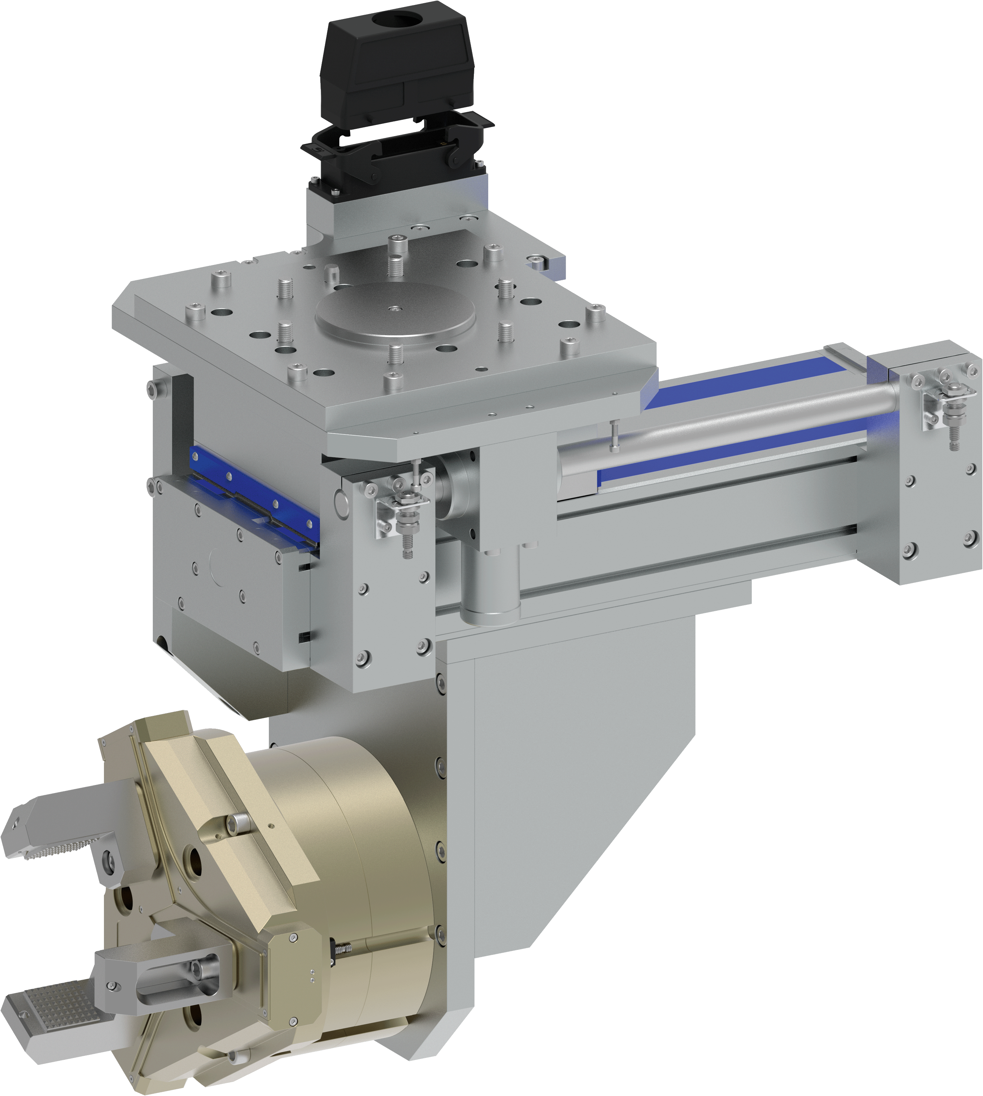
Linear-Greifeinheit
Entladen von Gehäusen aus einer Druckgussmaschine
Metallverarbeitung - Druckgußmaschinen - Hochtemperatur
Komplette Funktionsbaugruppe
durch Kombination von Standardkomponenten
Verfahrachse
pneumatisch mit Klemmung
Standard 3-Finger Zentrischgreifer PZ-plus
mit Staubabdeckung, Hochtemperatur-Dichtungen, Hochtemperatur-Fett
kundenspezifische Schnittstelle
für den Anbau an Ihren Roboter incl. Anbaumöglichkeit für Energieschlauch
Kundenspezifische Aufsatzbacken
mit Krallenspanneinsätzen zum Greifen am Anguss
TYPICAL PRODUCTS
TYPICAL PROCESS
REQUIREMENTS
RELIABILITY
STRONG
ACCURACY
Notes:
SCHUNK ID: 30049061

Slide 31
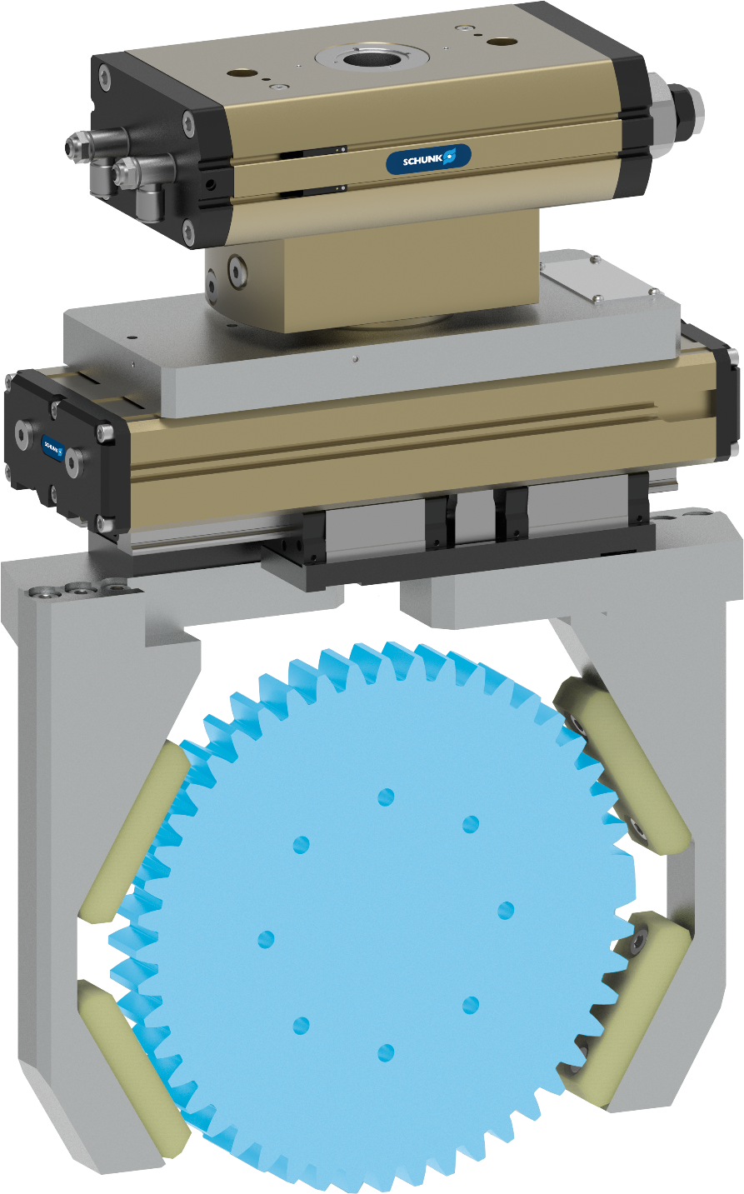
Schwenk-Greifeinheit
Wenden von Zahnrädern während des Härteprozesses
Metallverarbeitung - Härten - Hochtemperatur
Komplette Funktionsbaugruppe
durch Kombination von Standardkomponenten
Pneumatische Schwenkeinheit SRM
mit Luftdurchführung, Näherungsschalter
2-Finger Parallelgreifer PHL
mit Näherungsschalter
Kundenspezifische Aufsatzbacken
wechselbare QUENTES Spanneinsätze
Greifkrafterhaltung
Druckerhaltungsventil
TYPICAL PRODUCTS
TYPICAL PROCESS
REQUIREMENTS
RELIABILITY
STRONG
ACCURACY
Notes:
SCHUNK ID: 1474362

Slide 32
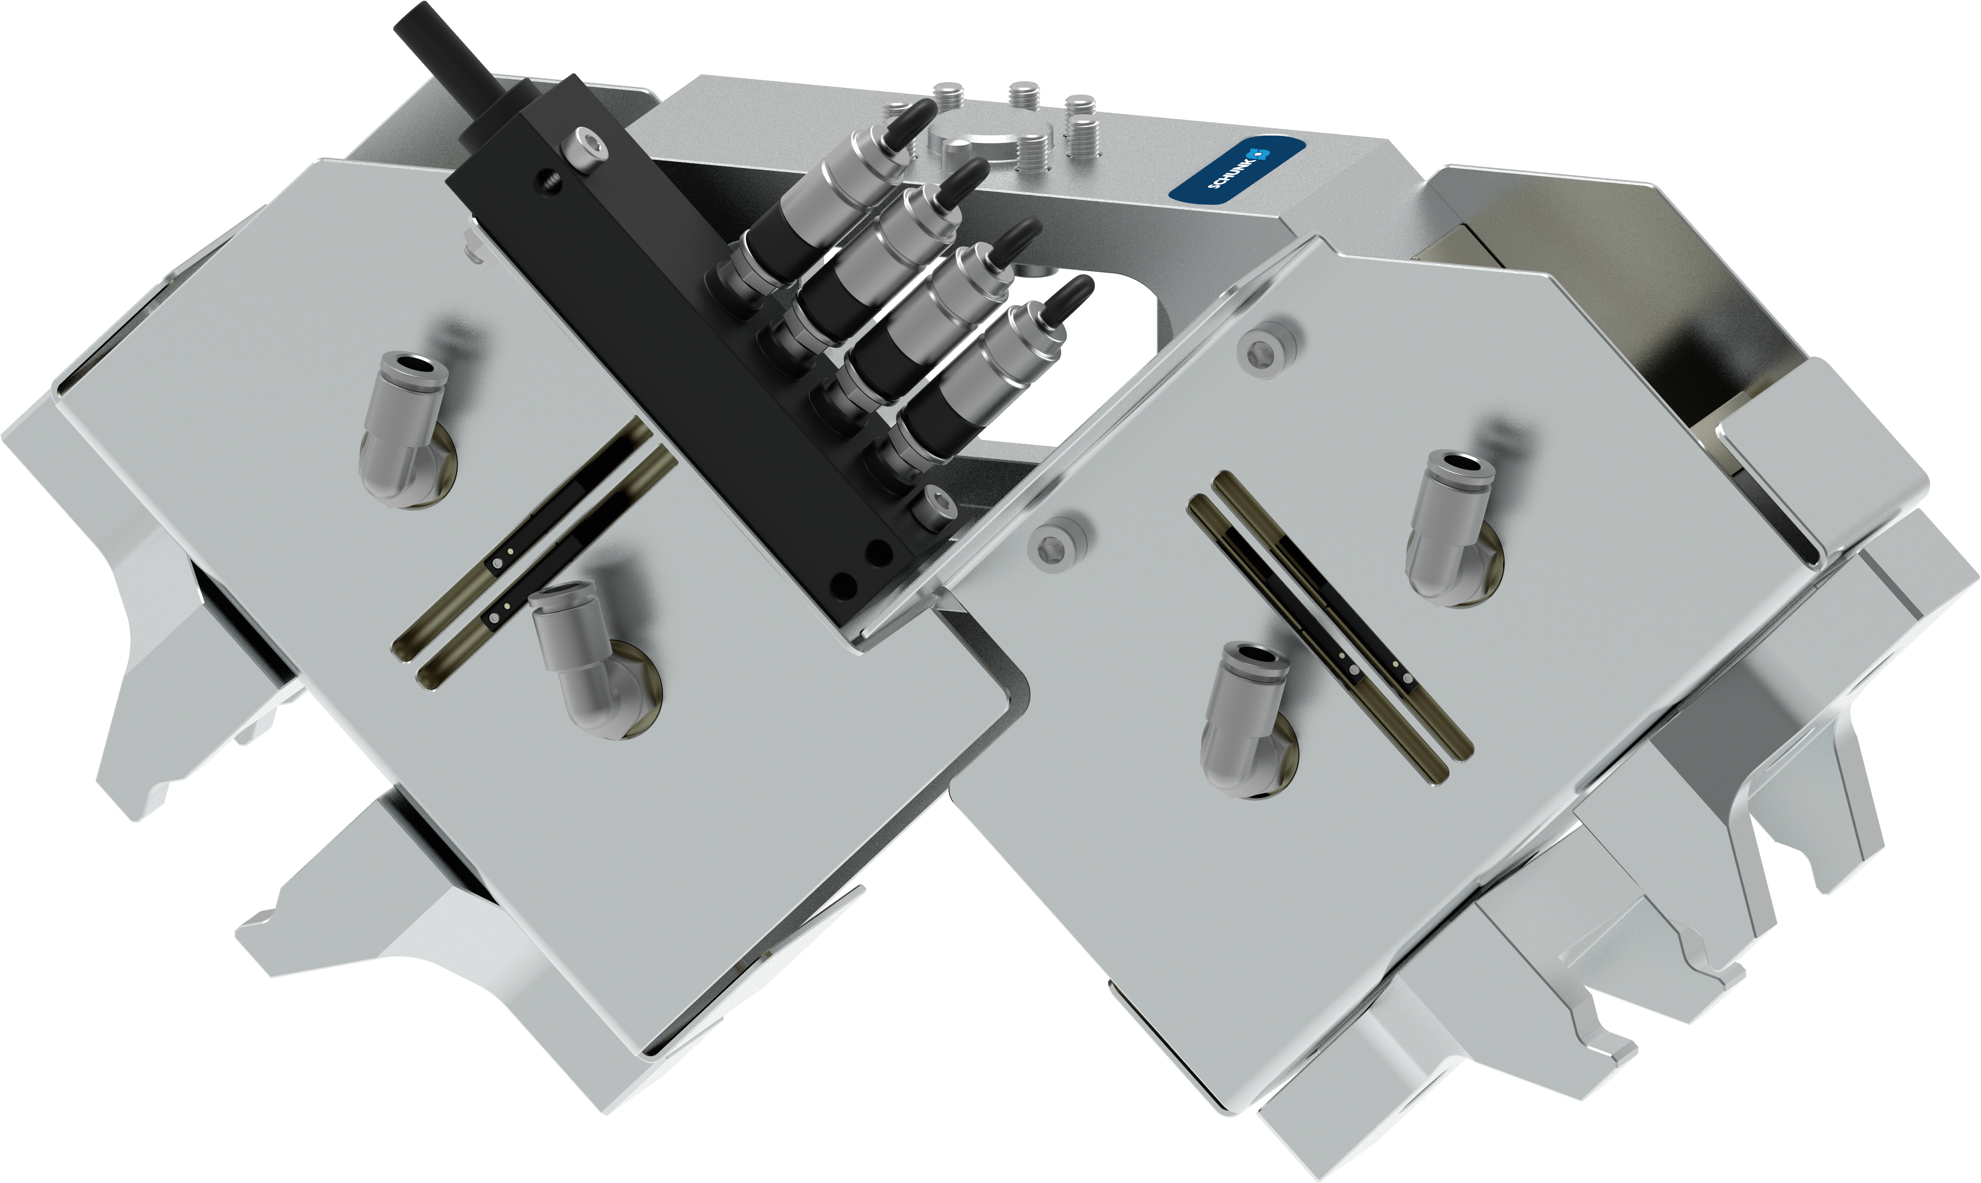
Doppelgreifeinheit
Be-/Entladen von Ventilen in/aus einer Schweißmaschine
Metallverarbeitung - Schweißen - Hochtemperatur
Doppelgreifeinheit
2x PGN-plus 100 mit Näherungsschalter
Hitzeschutzausführung
Hochtemperatur-Dichtungen, Hochtemperatur-Fett, Hitzestrahlbelche, abgeschirmte Sensorik
Hitzebeständige Aufsatzbacken
Material: Edelstahl
Elektroverteiler
komplette elektrische Installation mit Elektroplan
kundenspezifische Schnittstelle
für den Roboteranbau
TYPICAL PRODUCTS
TYPICAL PROCESS
REQUIREMENTS
STRONG
HOT
RELIABILITY
Notes:
SCHUNK ID: 1400648

Slide 33
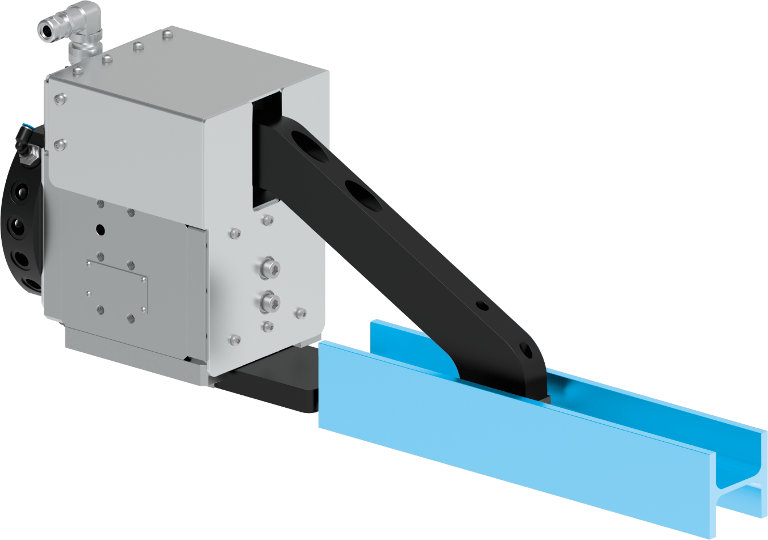
Greifeinheit PGN-plus-P mit Hitzeschutz
Handling von Prüflingen
Metallverarbeitung - Umformtechnik - Hochtemperatur
Inklusive Wechselsystem
SWA-110-R19VL-PG3 und Ablagemodul
Greifer PGN-plus-P 240-2-AS-SD
feste Backe durch Anbindung an einer Grundbacke, Gehäuse bewegt sich
Hitzeschutz
Wärmestrahlbleche, Viton-Dichtungen
Aufsatzbacke
mit einseitiger Pendelung, verzahnten Hartmetallspanneinsätzen
Komplette Projektabwicklung
Auslegung, Konstruktion und Montage durch SCHUNK
TYPICAL PRODUCTS
TYPICAL PROCESS
REQUIREMENTS
STRONG
HOT
RELIABILITY
Notes:
SCHUNK ID: 1423242, 1423244

Slide 34
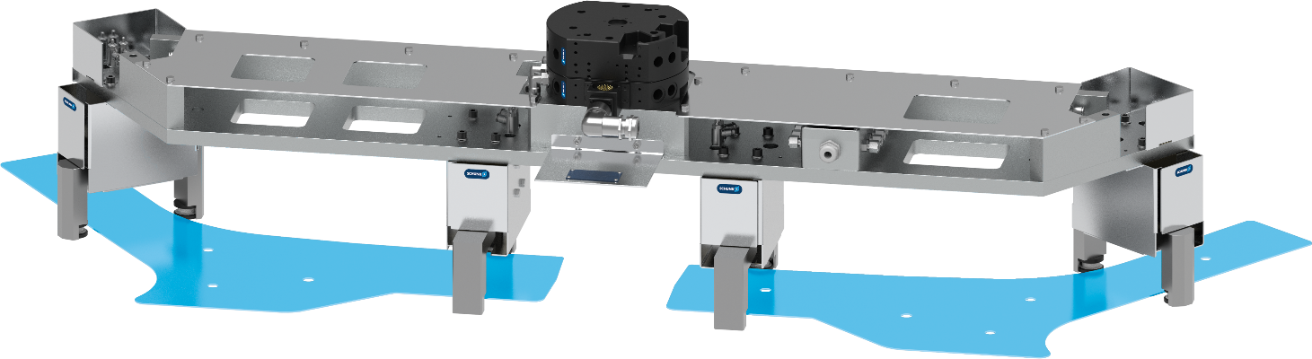
Greifeinheit für Rohre A-Säule
Be-/Entladen von Hydroformpressen
Metallverarbeitung - Umformtechnik - Hochtemperatur
Komplette Baugruppe
mit pneumatischen 2-Finger Parallelgreifern
Hitzeschutz
mit Wärmestrahlblech, Wärmeisolation
Kundenspezifische Aufsatzbacken
mit Spanneinsätzen aus Keramik
Schnellwechselsystem
mit Medienübertagung
Komplett mit Installation
Schläuche und Kabel mit Feuerschutzschlauch ummantelt
kundenspezifische Schnittstelle
für den Anbau an Roboter
TYPICAL PRODUCTS
TYPICAL PROCESS
REQUIREMENTS
RELIABILITY
STRONG
ACCURACY
Notes:
SCHUNK ID: 30086493

